Slide 1
Presentación de Apoyo
El presente documento tiene la finalidad de ser un elemento de apoyo para la formación de los discípulos misioneros de nuestra Arquidiócesis de Tlalnepantla como agentes de paz, para la impartición del tema 2:
El cual es tomado de los documentos:
“QUE EN CRISTO NUESTRA PAZ MÉXICO TENGA VIDA DIGNA” Páginas 46 a la 49.
“FRATELLI TUTTI” Capitulo séptimo Páginas 60 a la 72
EN CRISTO NO HAY LUGAR PARA LA VIOLENCIA Y LOS CAMINOS DE REENCUENTRO
Ver documento
Ver documento

Slide 2
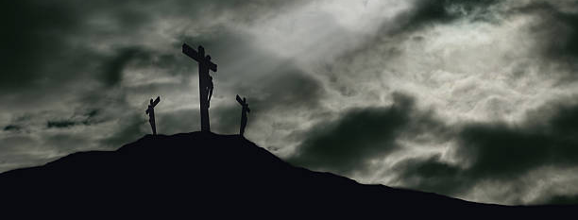
EN CRISTO, NO HAY LUGAR PARA LA VIOLENCIA.
“Padre, perdónalos porque no saben lo que hacen”

Slide 3
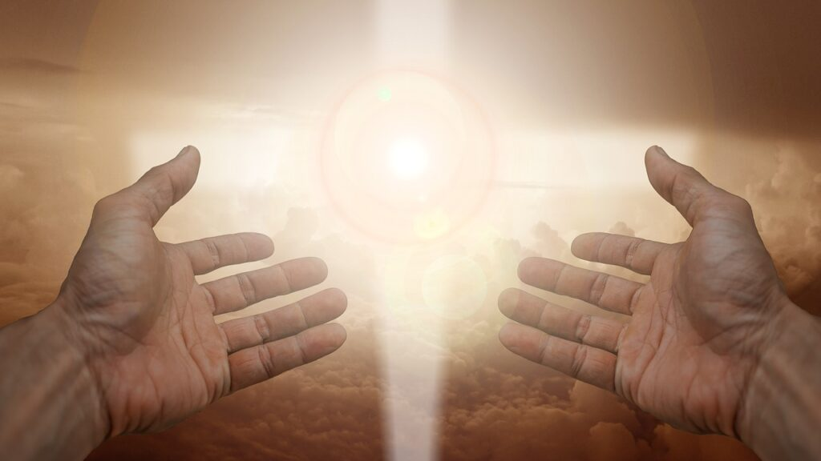
La verdadera Paz, la trae Jesus para todos y significa una alegría sin excepciones.
El Señor inaugura el Reino de vida ofrecido a todas las personas, especialmente a las más pobres y a los que sufren, haciéndoles saber que Dios no tiene nada que ver con la violencia o con la muerte que impera en el mundo porque Dios es de vivos, es el Dios de la vida.

Slide 4
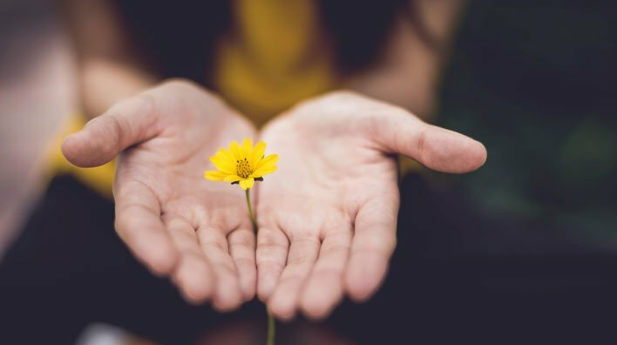
¿Cómo rechazar la violencia? Como Jesús
Poner la otra mejilla
Perdonar siempre
Amar a los enemigos
El discípulo de Jesús, debe amar gratuitamente y sin interés como ama Dios, con un amor por encima de todo cálculo y reciprocidad

Slide 5
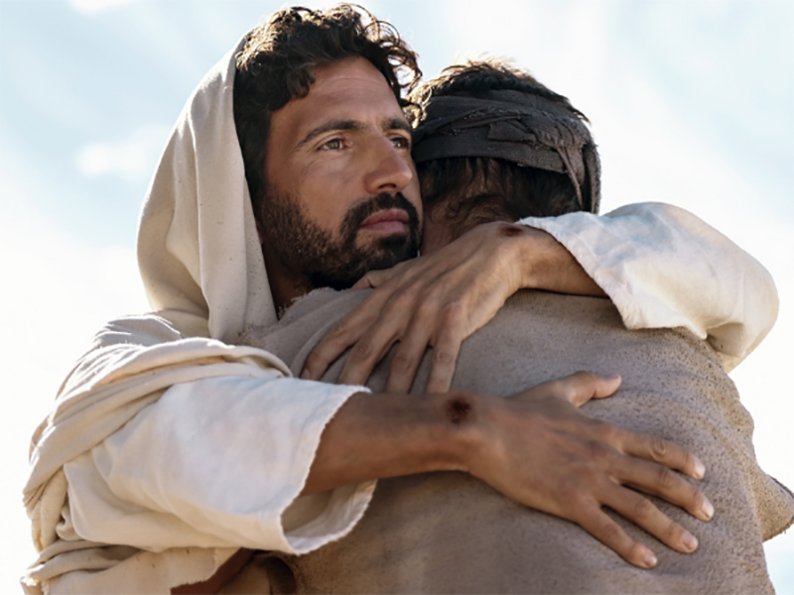
Amar al enemigo no es masoquismo
Con el amor al enemigo se espera que cambie.
Quien perdona no cierra el futuro al adversario, confía en que la persona puede cambiar y si no hay cambio, por lo menos se cierra a la violencia.

Slide 6
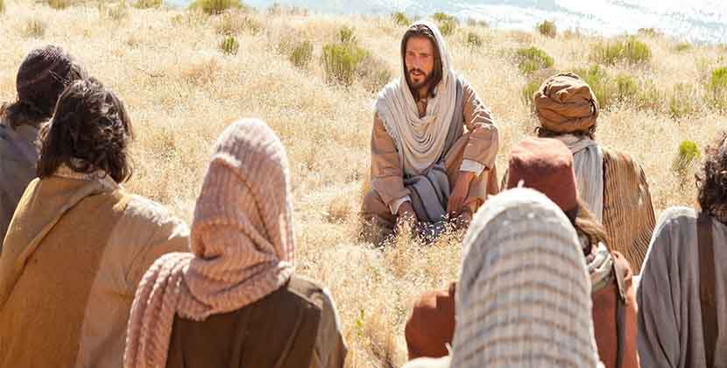
Bienaventurados los mansos y los que luchan por la paz
Jesus rechaza todo tipo de violencia
Violencia contra la vida
Violencia que se expresa en los sentimientos
Violencia en acciones
El día de la resurrección les entrego a los discípulos la misión de ser servidores del perdón y de la reconciliación de los hombres con Dios y de los hombres entre si.

Slide 7
Amar al enemigo y renunciar a la violencia
No se refiere a la intimidación, represalias o venganza.
Es todo lo contrario, se trata de un estilo de vida alternativo al proyecto del mundo.
La Paz es consecuencia inmediata del don divino de la salvación y de que Dios es un Dios de paz.
Servilismo
Odio
Egoísmo
Marginación
Servicio
Amor
Entrega de la Vida
Inclusión

Slide 8
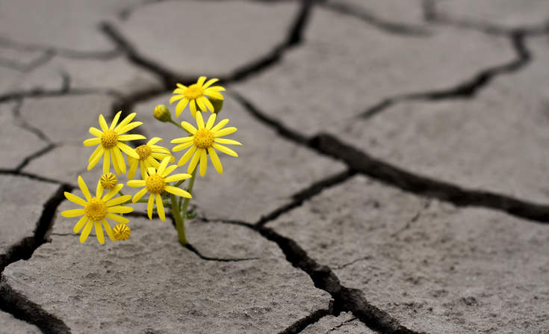
La violencia y la maldad no son parte del proyecto de Dios
La memoria viva de la muerte y resurrección de Jesucristo da soporte a la esperanza en el diario vivir de nuestras comunidades, pues la resurrección nos garantiza que el tiempo entero está en manos de Dios. «La esperanza cristiana es un poderoso recurso social al servicio del desarrollo humano integral, en la libertad y en la justicia.

Slide 9
Elementos de Apoyo
Los caminos de reencuentro
Fratelli Tutti
La mis

Slide 10
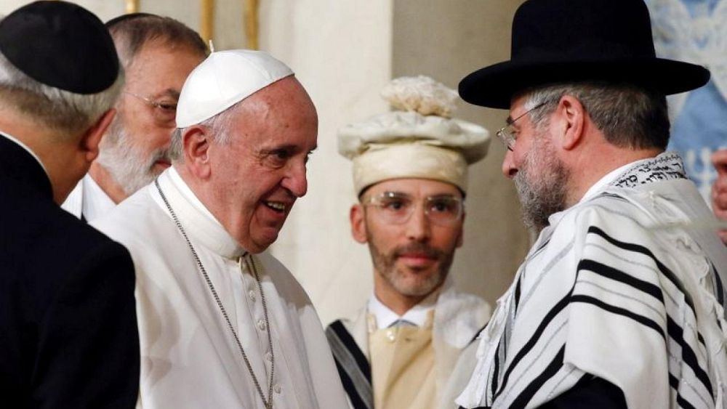
Recomenzar desde la verdad
Los que han estado duramente enfrentados conversan desde la verdad, clara y desnuda.
No hay lugar para diplomacias vacías, para disimulos, para dobles discursos, para ocultamientos, para buenos modales que esconden la realidad.

Slide 11
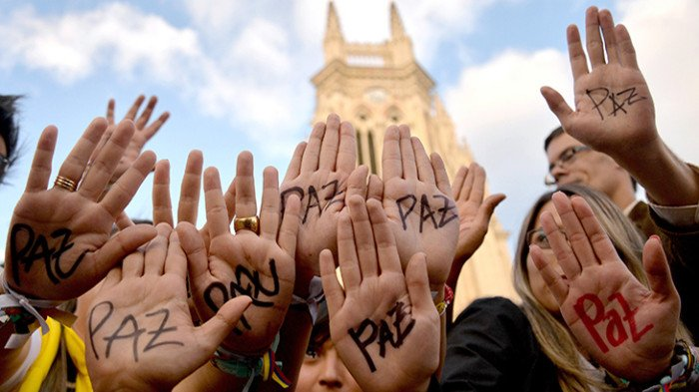
¿Cómo construir la paz?
Verdad – Justicia – Misericordia
La verdad no debe conducir a la venganza, sino más bien a la reconciliación y al perdón

Slide 12
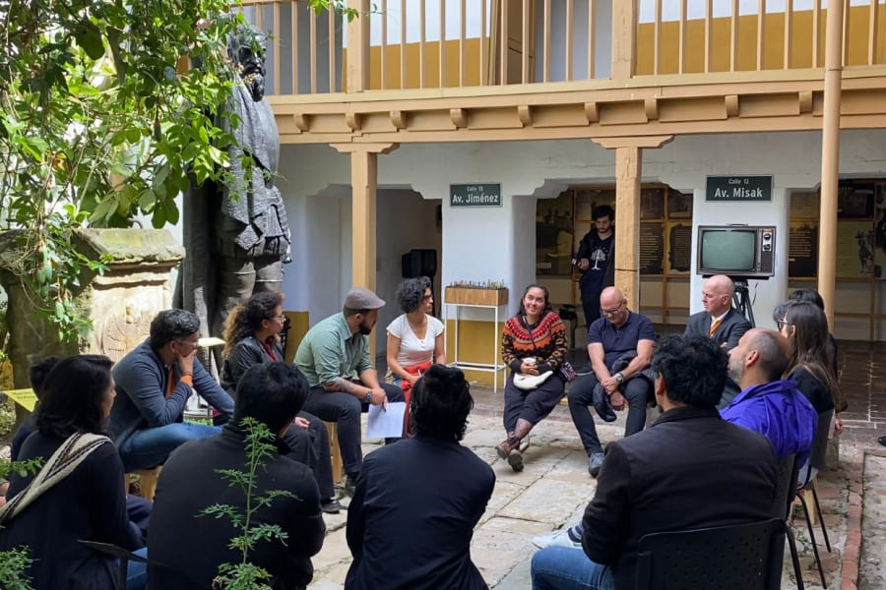
La arquitectura y la artesanía de la paz
Hacer frente a un objetivo en común
Identificar el problema que atraviesa la sociedad
Aceptar que existen diferentes maneras de mirar las dificultades y de resolverlas
El camino hacia una mejor convivencia implica siempre reconocer la posibilidad de que el otro aporte una perspectiva legítima, al menos en parte, algo que pueda ser rescatado, aun cuando se haya equivocado o haya actuado mal. Porque «nunca se debe encasillar al otro por lo que pudo decir o hacer, sino que debe ser considerado por la promesa que lleva dentro de él», promesa que deja siempre un resquicio de esperanza.
Hay una “arquitectura” de la paz, donde intervienen las diversas instituciones de la sociedad, cada una desde su competencia, pero hay también una “artesanía” de la paz que nos involucra a todos

Slide 13
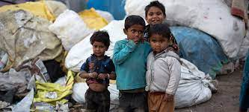
Sobre todo con los últimos
La paz «no sólo es ausencia de guerra sino el compromiso incansable —especialmente de aquellos que ocupamos un cargo de más amplia responsabilidad— de reconocer, garantizar y reconstruir concretamente la dignidad tantas veces olvidada o ignorada de hermanos nuestros.
La amistad social no implica solamente el acercamiento entre grupos sociales, sino un reencuentro con los mas empobrecidos y vulnerables.

Slide 14
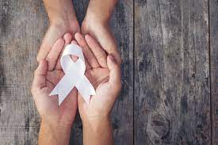
El valor y el sentido del perdón
El conflicto, la violencia y las rupturas no deben ser parte del funcionamiento normal de una sociedad
El perdón no es ceder el propio espacio para que otros dominen la situación
La reconciliación no es cosa de débiles.
No optar por una paz aparente

Slide 15
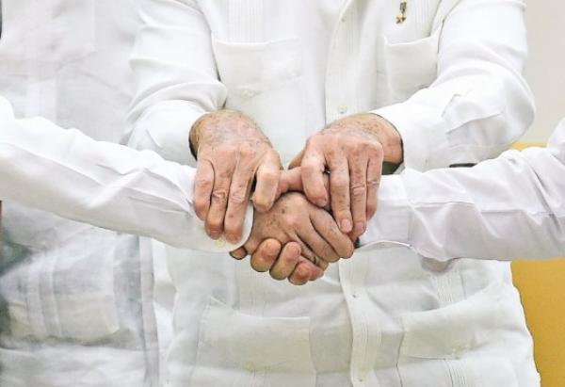
El conflicto inevitable
Las comunidades primitivas, inmersas en un mundo pagano desbordado de corrupción y desviaciones, vivían un sentido de paciencia, tolerancia, comprensión.
Algunos textos son muy claros al respecto: se invita a reprender a los adversarios con dulzura (cf. 2 Tm 2,25).
O se exhorta: «Que no injurien a nadie ni sean agresivos, sino amables, demostrando una gran humildad con todo el mundo. Porque nosotros también antes […] éramos detestables» (Tt 3,2-3).
La Iglesia sabe muy bien que, a lo largo de la historia, surgen inevitablemente los conflictos de intereses entre diversos grupos sociales y que frente a ellos el cristiano no pocas veces debe pronunciarse con coherencia y decisión»

Slide 16
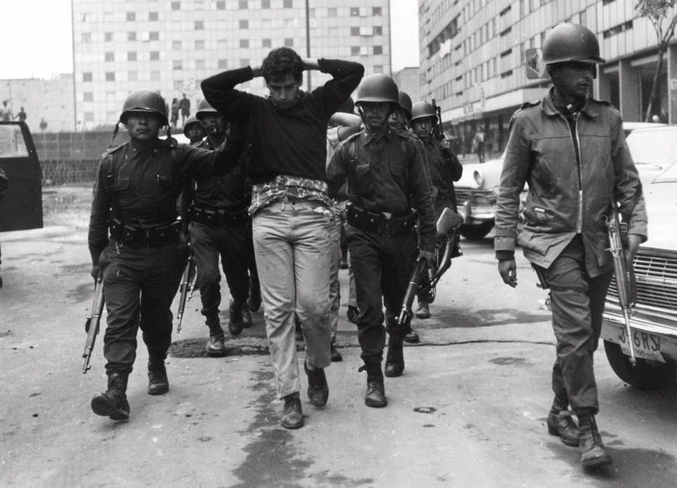
Luchas legitimas y el perdón
No se trata de proponer un perdón renunciando a los propios derechos ante un poderoso corrupto, ante un criminal o ante alguien que degrada nuestra dignidad.
Amar a un opresor no es consentir que siga siendo así; tampoco es hacerle pensar que lo que él hace es aceptable.
Amarlo bien es buscar de distintas maneras que deje de oprimir, es quitarle ese poder que no sabe utilizar y que lo desfigura como ser humano.
Perdonar no quiere decir permitir que sigan pisoteando la propia dignidad y la de los demás, o dejar que un criminal continúe haciendo daño.

Slide 17
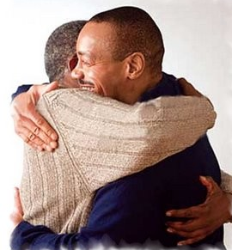
La verdadera superación
La verdadera reconciliación no escapa del conflicto sino que se logra en el conflicto, superándolo a través del diálogo y de la negociación transparente, sincera y paciente.
La lucha entre diversos sectores «siempre que se abstenga de enemistades y de odio mutuo, insensiblemente se convierte en una honesta discusión, fundada en el amor a la justicia».

Slide 18
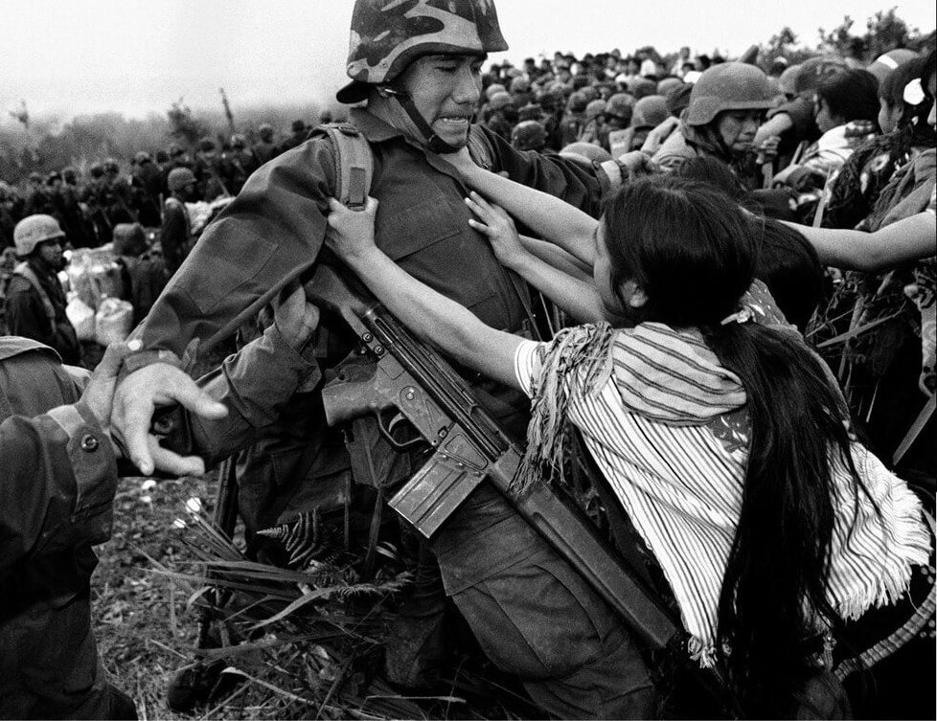
La memoria
A quien sufrió mucho de manera injusta y cruel, no se le debe exigir una especie de “perdón social”. La reconciliación es un hecho personal, y nadie puede imponerla al conjunto de una sociedad, aun cuando deba promoverla.
Es conmovedor ver la capacidad de perdón de algunas personas que han sabido ir más allá del daño sufrido, pero también es humano comprender a quienes no pueden hacerlo. En todo caso, lo que jamás se debe proponer es el olvido.

Slide 19
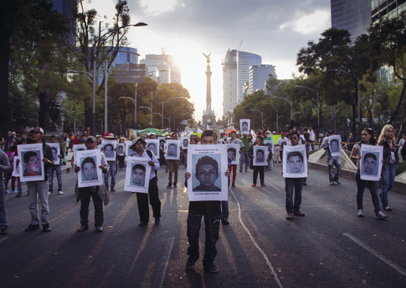
Perdón sin olvidos
El perdón libre y sincero es una grandeza que refleja la inmensidad del perdón divino.
Si el perdón es gratuito, entonces puede perdonarse aun a quien se resiste al arrepentimiento y es incapaz de pedir perdón.
Los que perdonan de verdad no olvidan, pero renuncian a ser poseídos por esa misma fuerza destructiva que los ha perjudicado

Slide 20
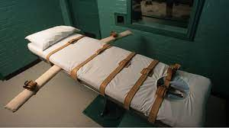
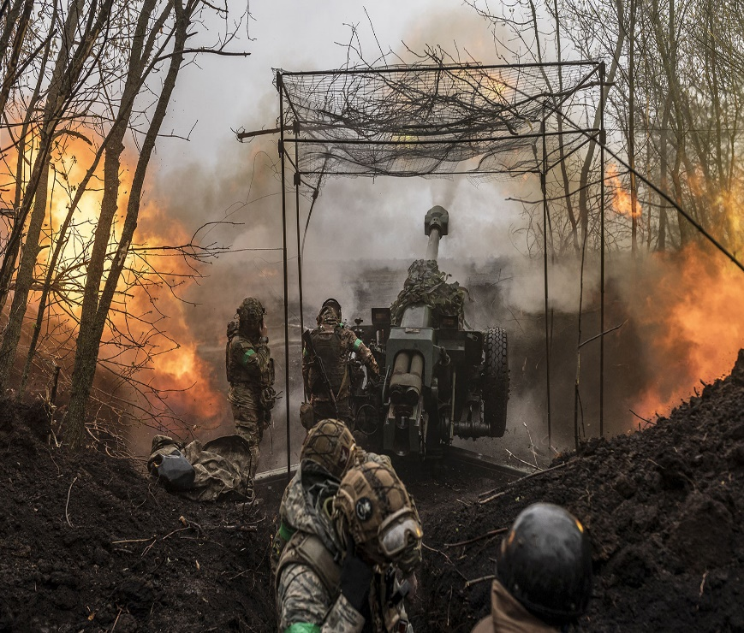
La guerra y la pena de muerte
Son falsas respuestas, que no resuelven los problemas que pretenden superar y que en definitiva no hacen más que agregar nuevos factores de destrucción en el tejido de la sociedad nacional y universal.

Slide 21
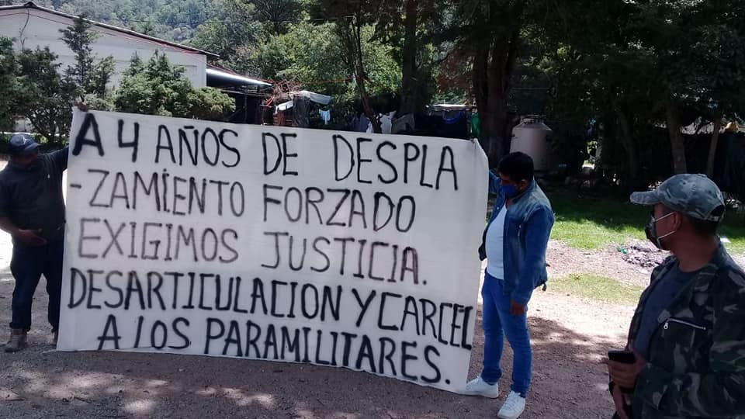
La injusticia de la guerra
…toquemos la carne de los perjudicados. Volvamos a contemplar a tantos civiles masacrados como “daños colaterales”. Preguntemos a las víctimas. Prestemos atención a los prófugos, a los que sufrieron la radiación atómica o los ataques químicos, a las mujeres que perdieron sus hijos, a los niños mutilados o privados de su infancia. Prestemos atención a la verdad de esas víctimas de la violencia, miremos la realidad desde sus ojos y escuchemos sus relatos con el corazón abierto. Así podremos reconocer el abismo del mal en el corazón de la guerra y no nos perturbará que nos traten de ingenuos por elegir la paz.
Toda guerra deja al mundo peor que como lo había encontrado. La guerra es un fracaso de la política y de la humanidad, una claudicación vergonzosa, una derrota frente a las fuerzas del mal.

Slide 22
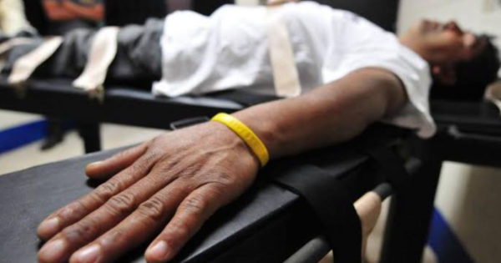
La pena de muerte
«la vida en común, estructurada en torno a comunidades organizadas, necesita normas de convivencia cuya libre violación requiere una respuesta adecuada». Esto implica que la autoridad pública legítima pueda y deba «conminar penas proporcionadas a la gravedad de los delitos» y que se garantice al poder judicial «la independencia necesaria en el ámbito de la ley»
Recordemos que «ni siquiera el homicida pierde su dignidad personal y Dios mismo se hace su garante»

Slide 23
Espacio para dudas y preguntas

